Slide 1
“Cognitive Innovation, una respuesta sistémica de cara a la era digital”
Congreso AMAI, Monterrey,
Junio 2018

Slide 2
Teoría y Práctica, dos mundos que actualmente y con mayor frecuencia se contraponen.
O deberíamos decir: deben encontrar la forma de comunicarse eficiente y oportunamente?

Slide 3
The Startup Journey Model
The Startup Journey Project Entrepreneurship Methodology for Emerging Economies
Roberto Musso (@RobertoMussoM)
Dario Liberona (@darioliberona)

Slide 4
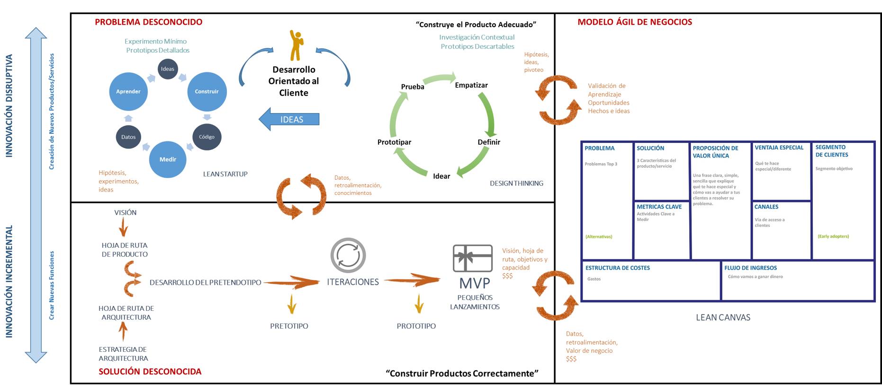

Slide 5
EL MODELO STRAGILE

Slide 7
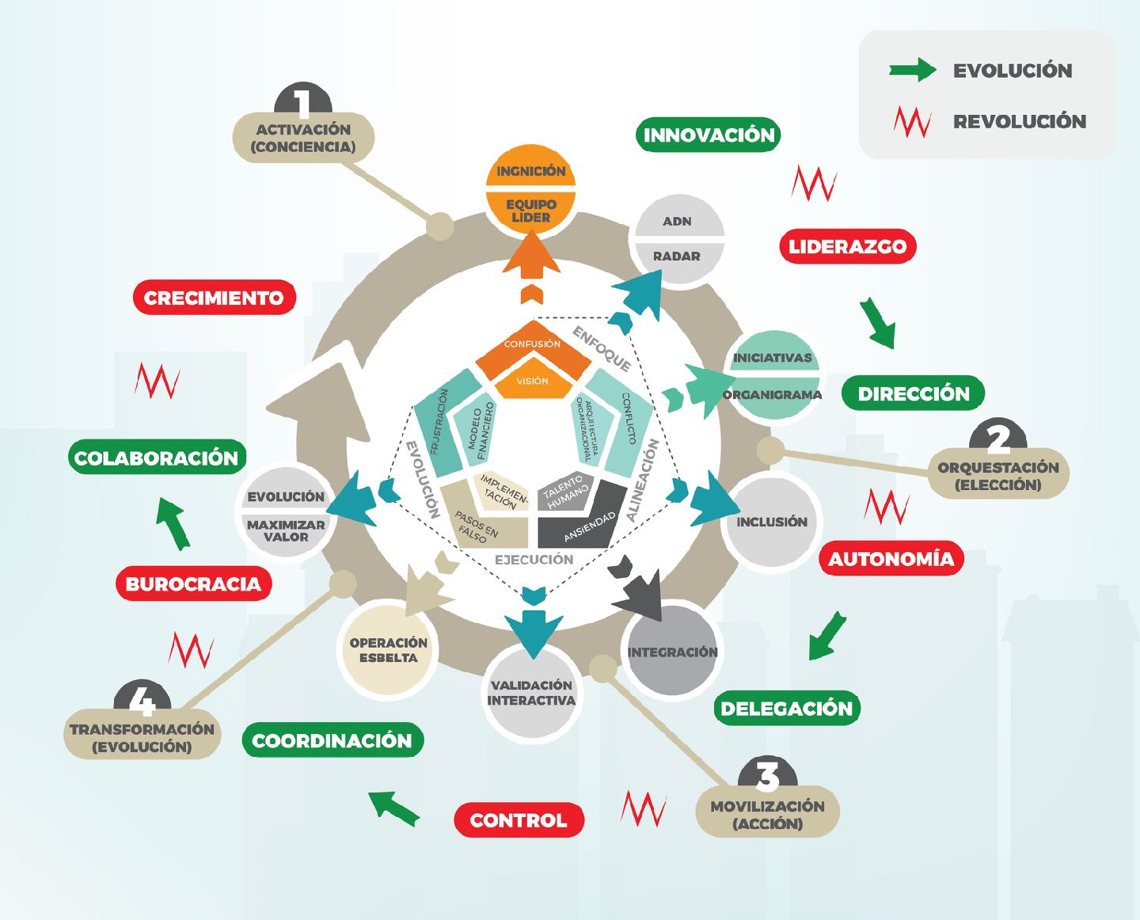
El modelo Stragile

Slide 8
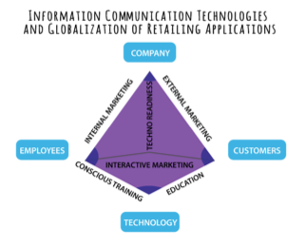

Slide 10
“Los jóvenes de hoy aman el lujo, tienen gustos extraños y desprecian a la autoridad, responden a sus padres, cruzan las piernas y ofenden a sus maestros”.
Sócrates (470-400 AC)
Revista expansión, junio 4 de 1997

Slide 11
El envejecimiento acelerado de la teoría y la necesidad de soluciones ágiles de innovación
Adecuación Estratégica VS Planeación Estratégica

Slide 12
Investigación Cualitativa
“Etnografía, Customer Journey Canvas, Validación, Iteración”
…INSIGHTS!!!
Investigación Cuantitativa
“Algoritmos de Inteligencia Artificial para desarrollar modelos predictivos”
…que incluyan al SMALL DATA!!!

Slide 13
Preparándonos para un futuro que ya está aquí, la urgencia de dar forma a la 4ta Revolución Industrial
“Big Data al día de hoy proviene de sensores en objetos, que incluyen, por ejemplo, máquinas de la industria, equipos domésticos, automóviles y teléfonos móviles. Los teléfonos inteligentes rastrean su ubicación; las redes sociales, sus intereses y las compañías de tarjetas de crédito, sus actividades comerciales.
Todos estos datos son demasiado complejos para que tengan sentido para los humanos, pero AI puede extraer algunas conclusiones”
Fuente: https://www.japanindustrynews.com/2015/10/internet-of-things-industry-4-0-and-the-role-of-japan/

